Slide 1

Notes:
Copia visual de la diapositiva HTML 1.

Slide 2
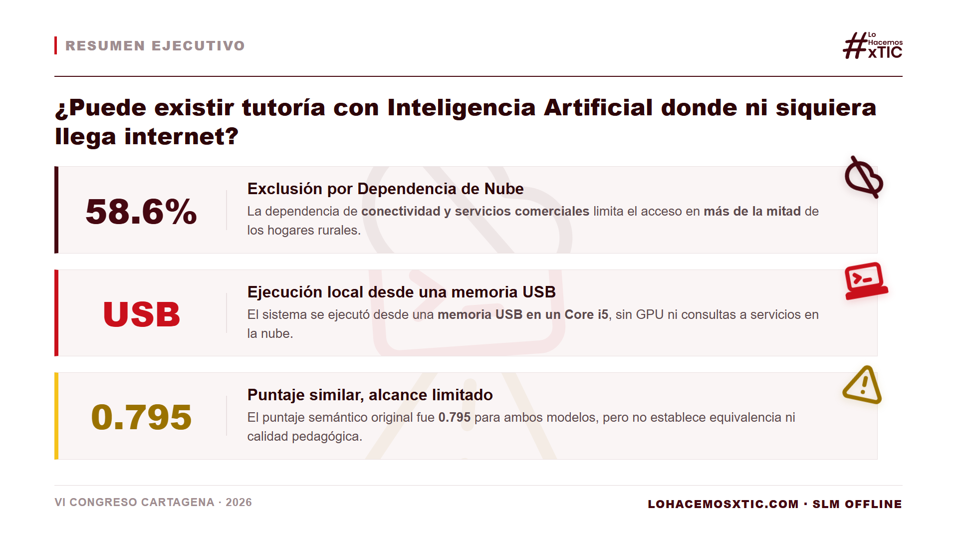
Notes:
Copia visual de la diapositiva HTML 2.

Slide 3
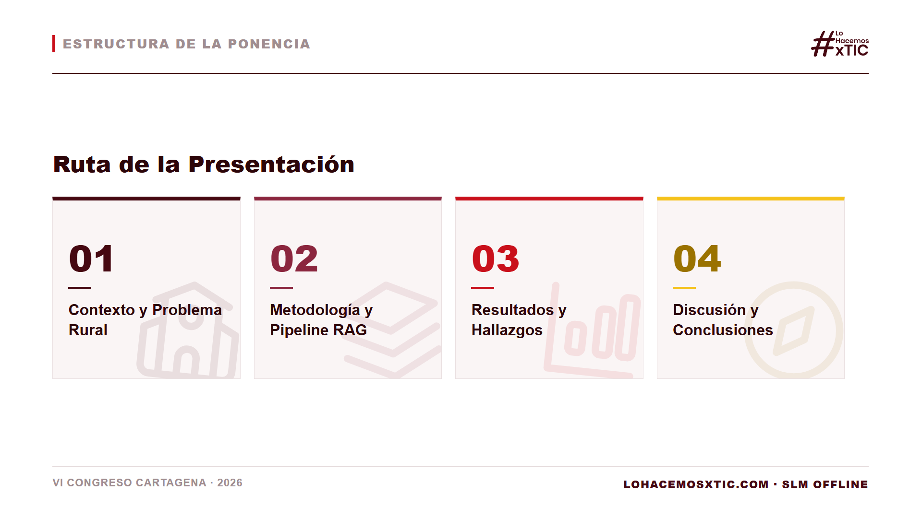
Notes:
Copia visual de la diapositiva HTML 3.

Slide 4

Notes:
Copia visual de la diapositiva HTML 4.

Slide 5
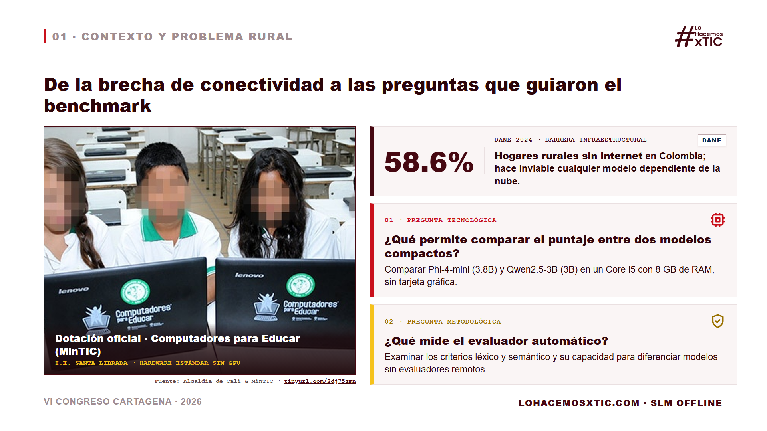
Notes:
Copia visual de la diapositiva HTML 5.

Slide 6

Notes:
Copia visual de la diapositiva HTML 6.

Slide 7
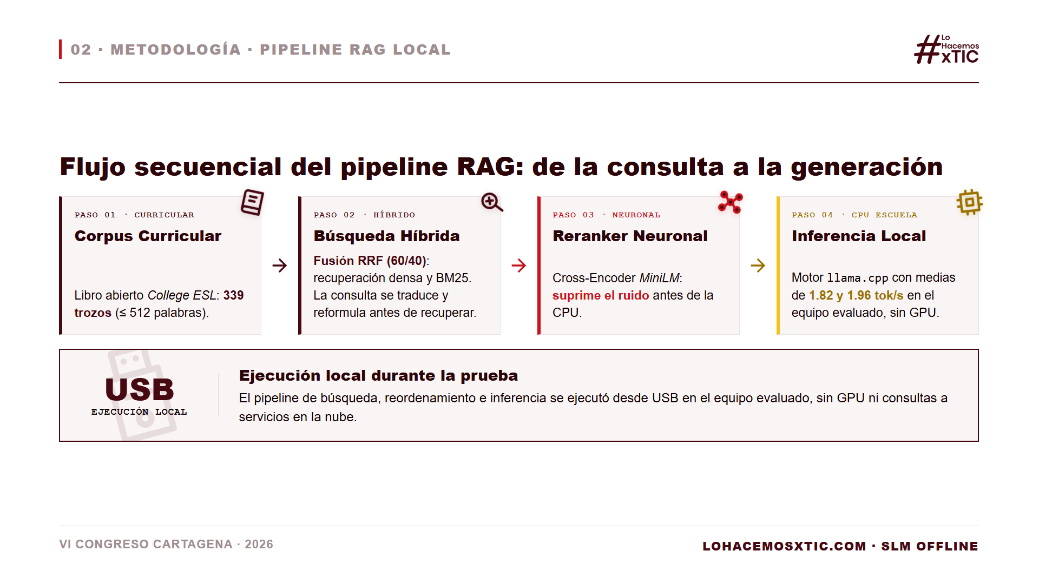
Notes:
Copia visual de la diapositiva HTML 7.

Slide 8
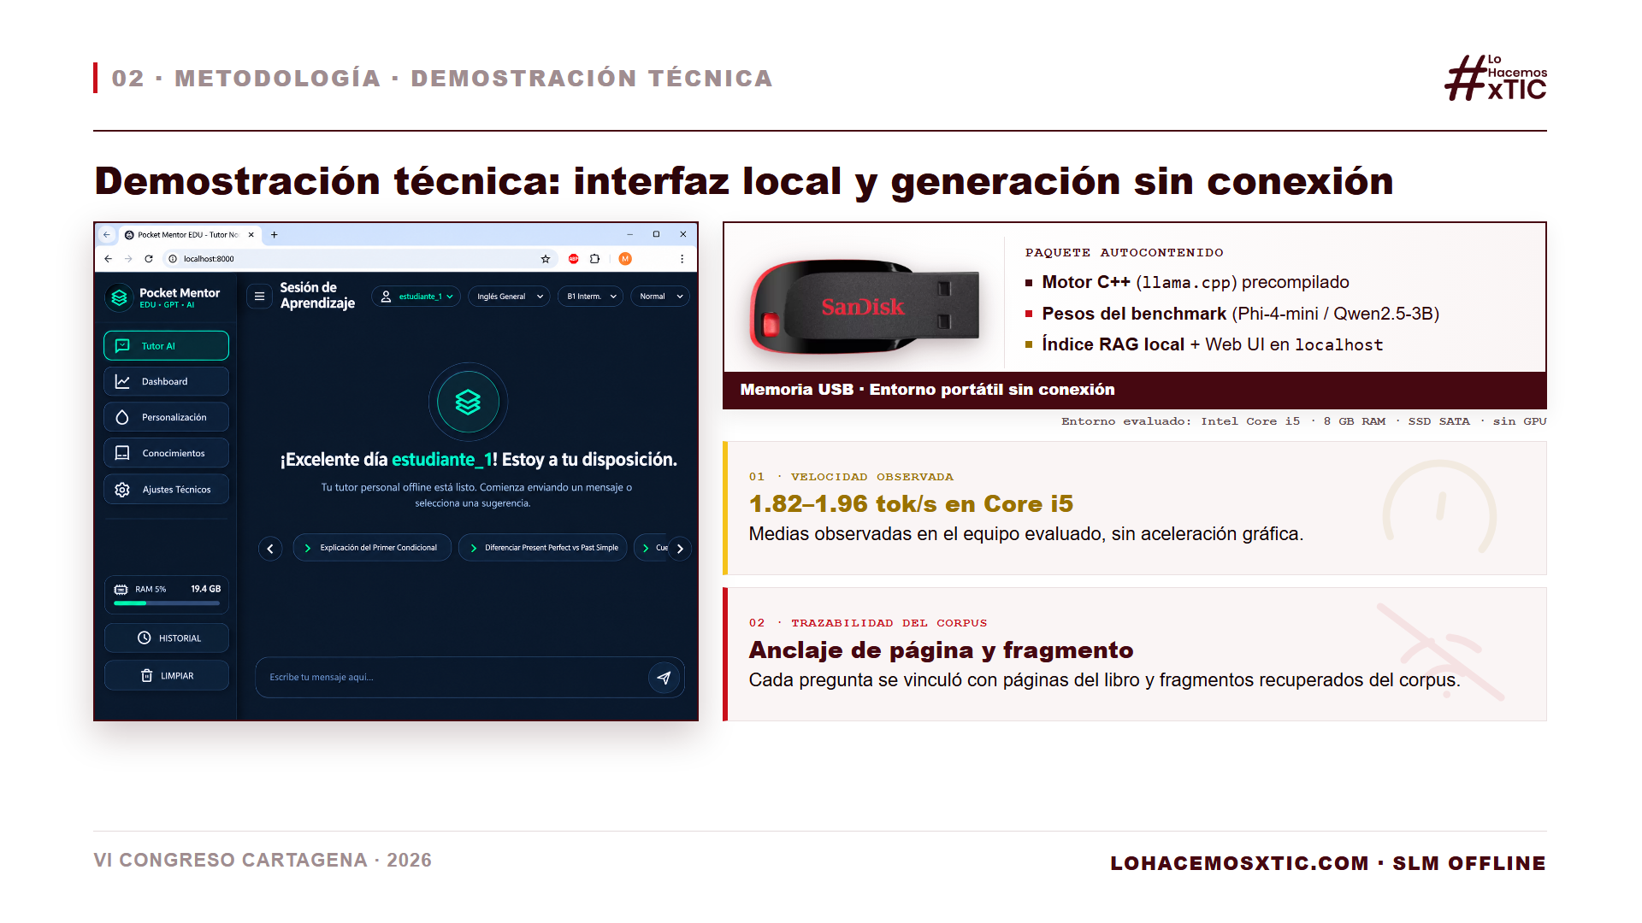
Notes:
Copia visual de la diapositiva HTML 8.

Slide 9
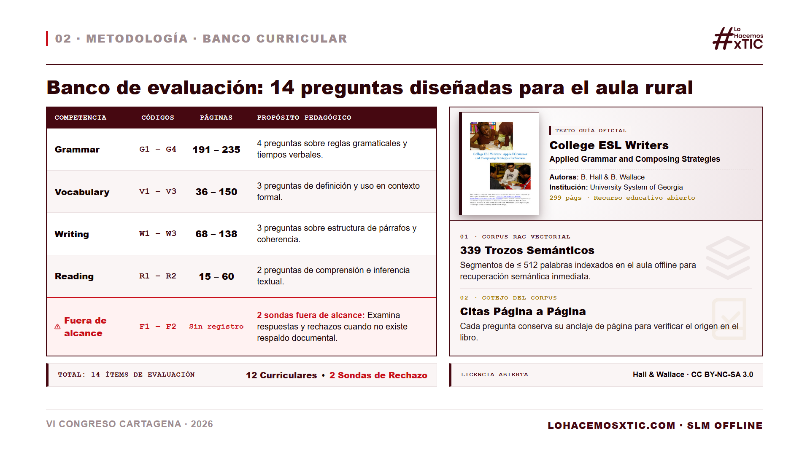
Notes:
Copia visual de la diapositiva HTML 9.

Slide 10
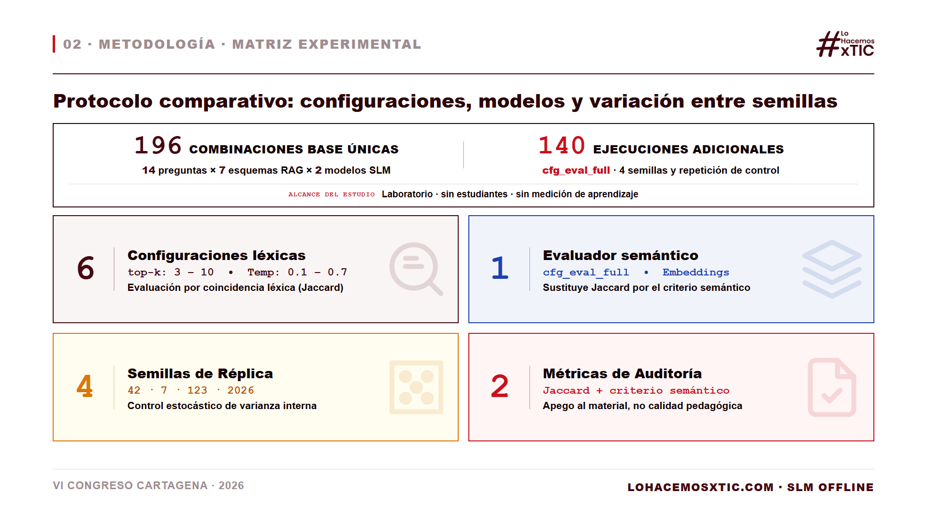
Notes:
Copia visual de la diapositiva HTML 10.

Slide 11

Notes:
Copia visual de la diapositiva HTML 11.

Slide 12
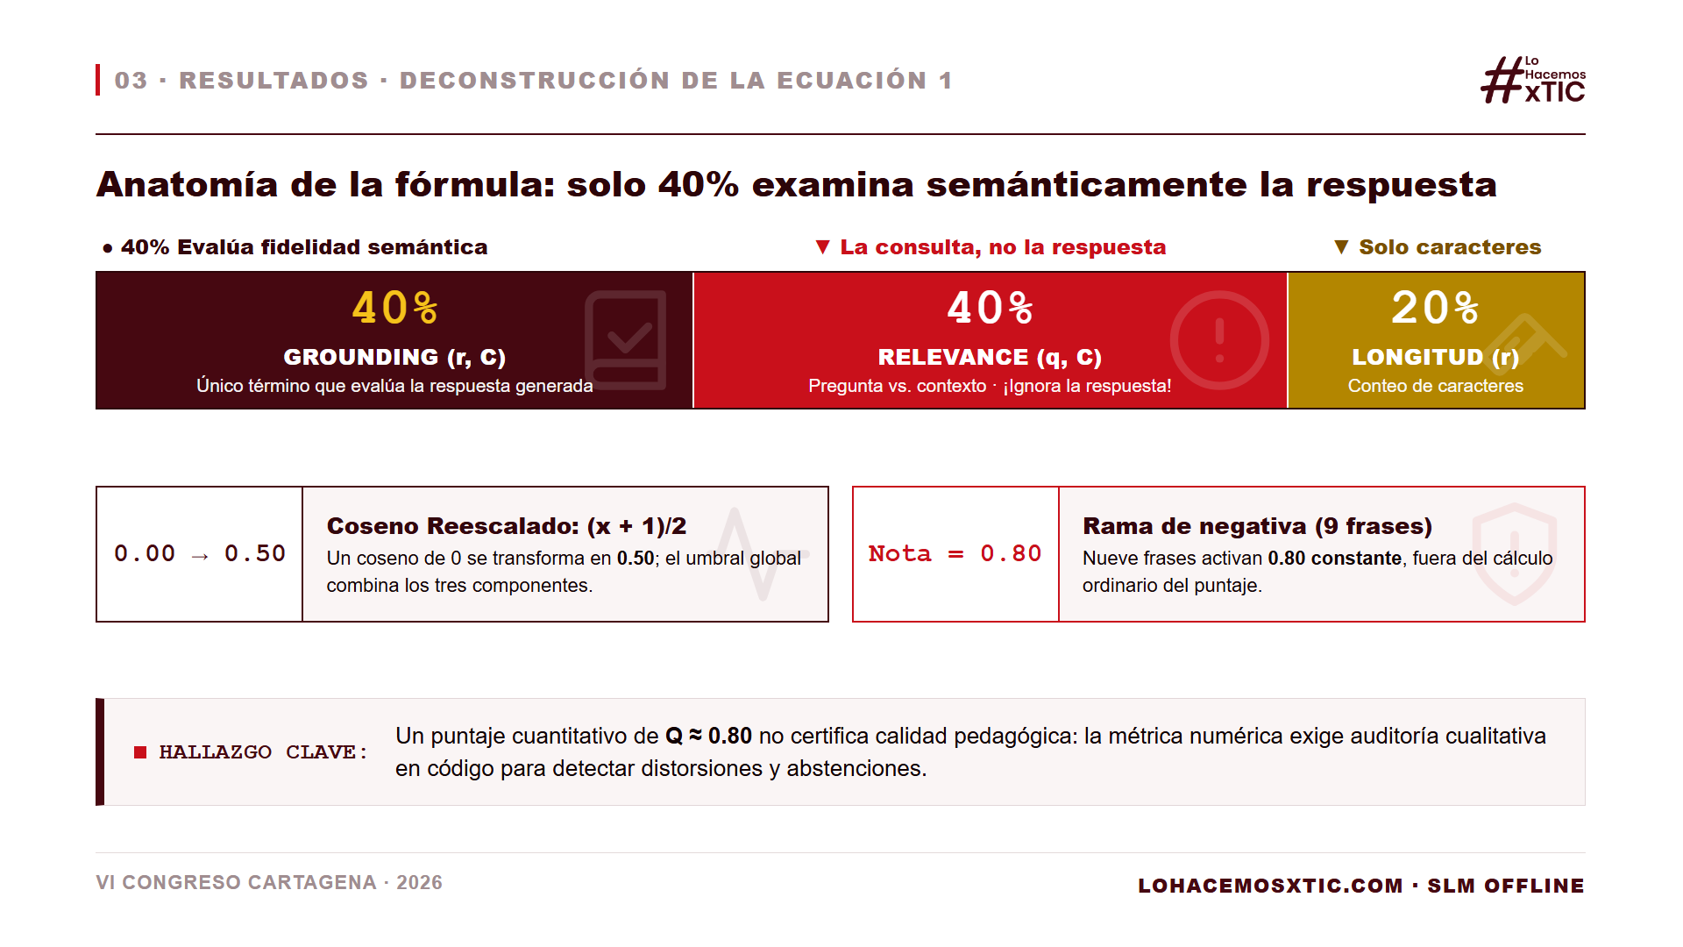
Notes:
Copia visual de la diapositiva HTML 12.

Slide 13
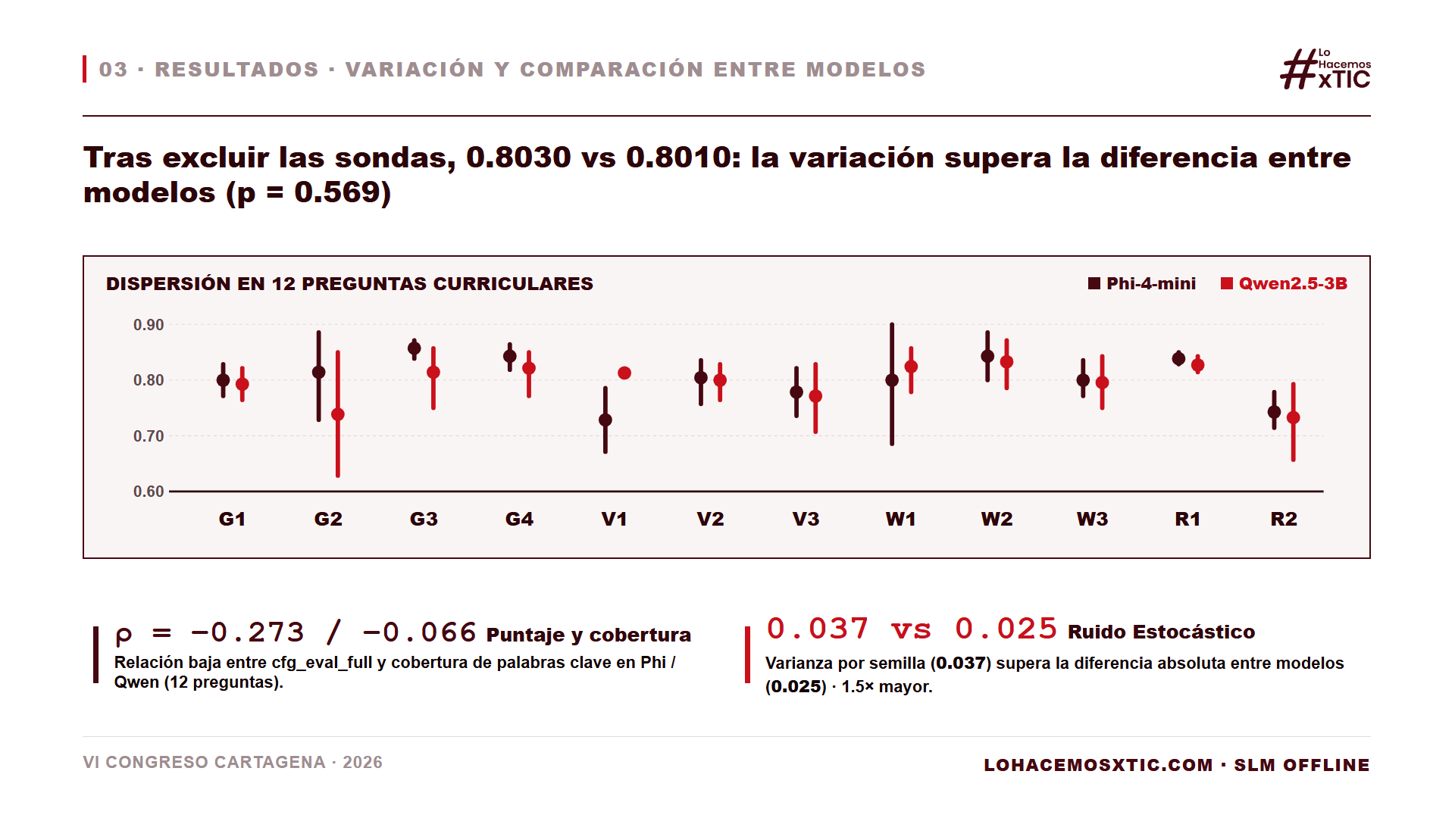
Notes:
Copia visual de la diapositiva HTML 13.

Slide 14
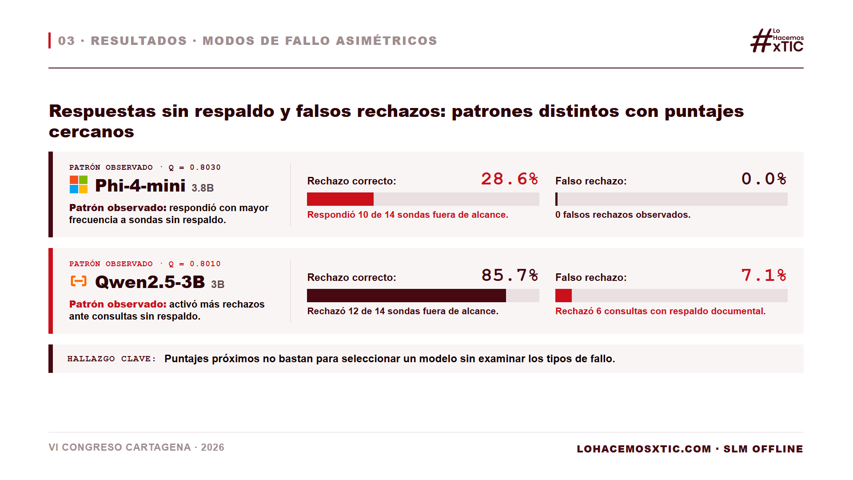
Notes:
Copia visual de la diapositiva HTML 14.

Slide 15
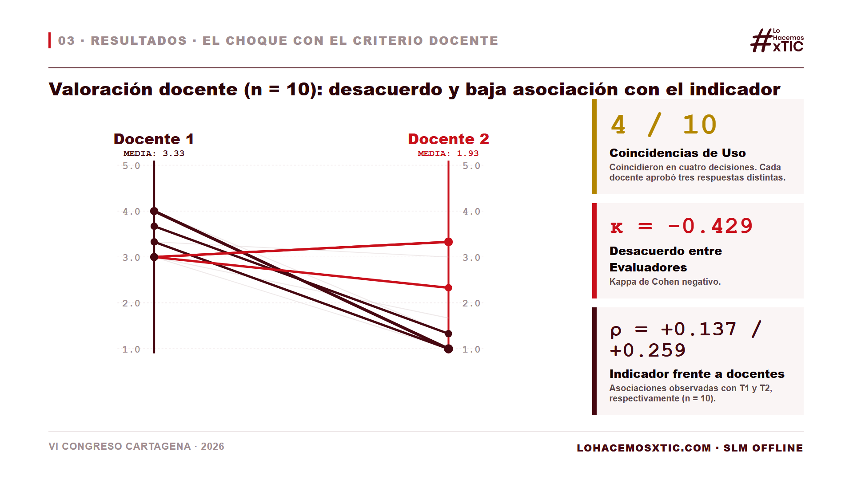
Notes:
Copia visual de la diapositiva HTML 15.

Slide 16
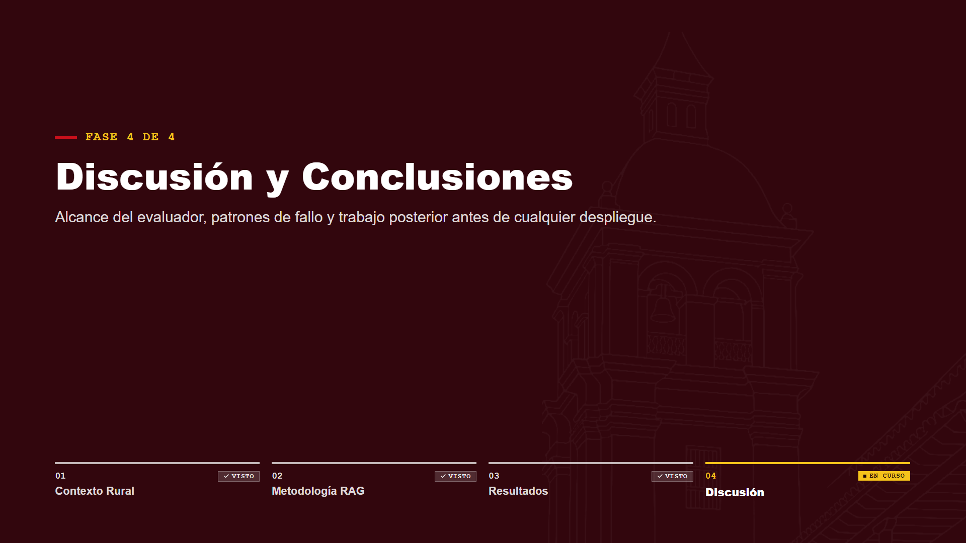
Notes:
Copia visual de la diapositiva HTML 16.

Slide 17
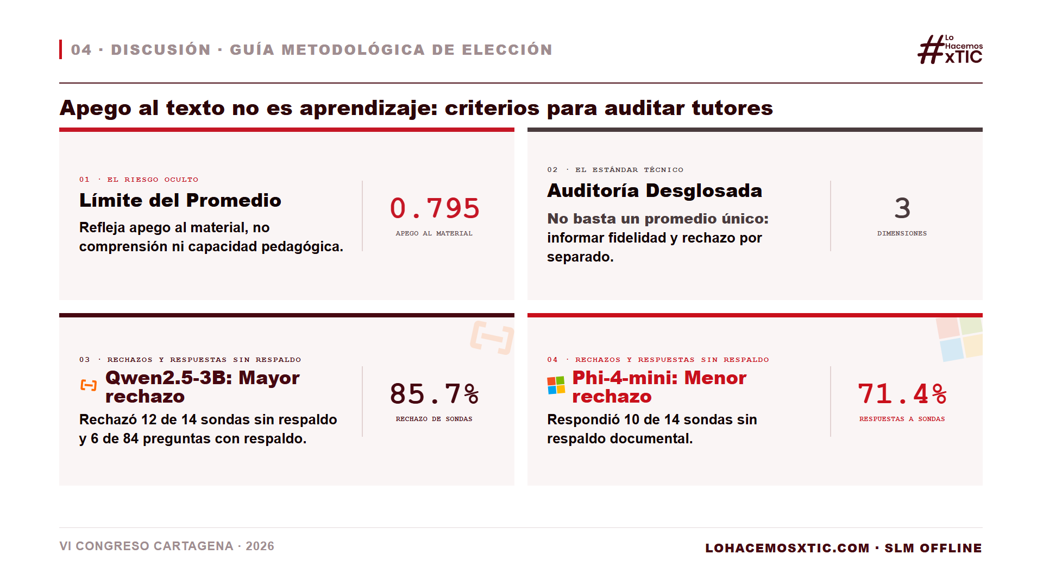
Notes:
Copia visual de la diapositiva HTML 17.

Slide 18
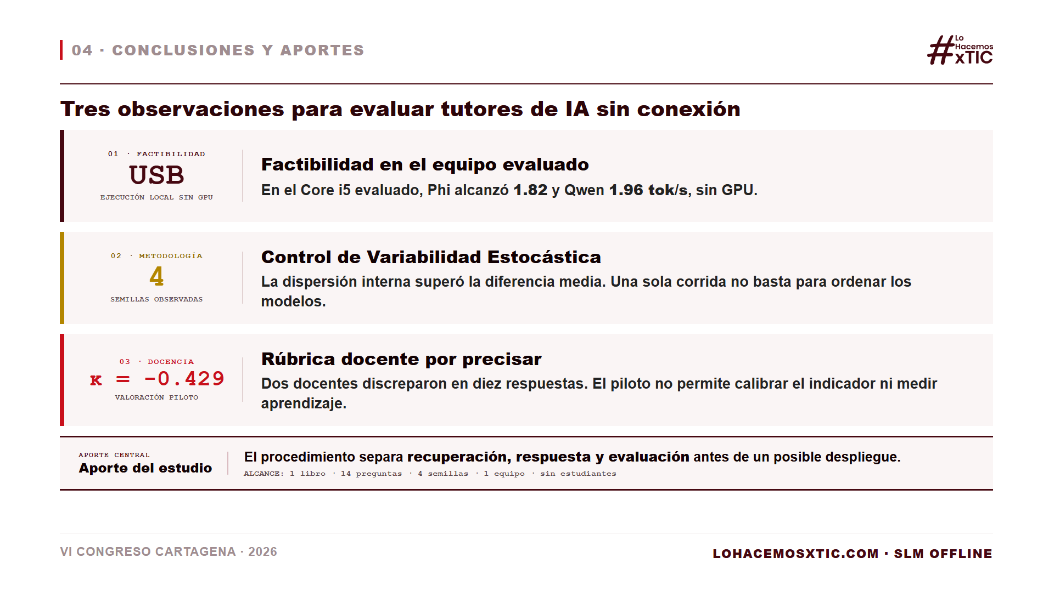
Notes:
Copia visual de la diapositiva HTML 18.

Slide 19
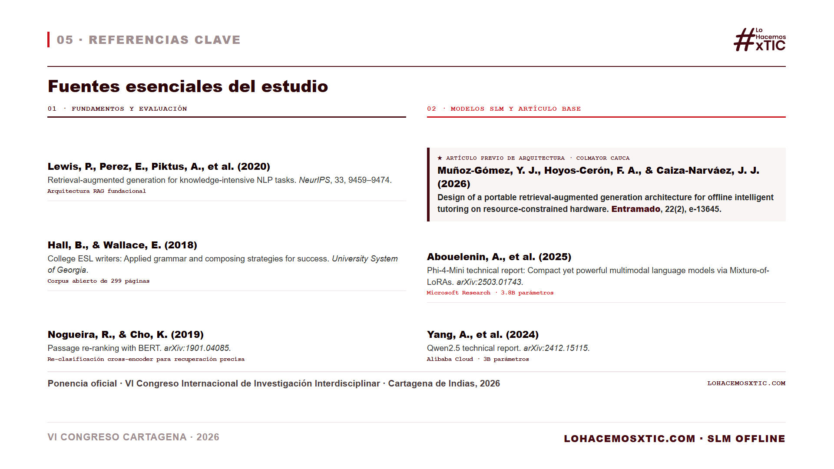
Notes:
Copia visual de la diapositiva HTML 19.

Slide 20
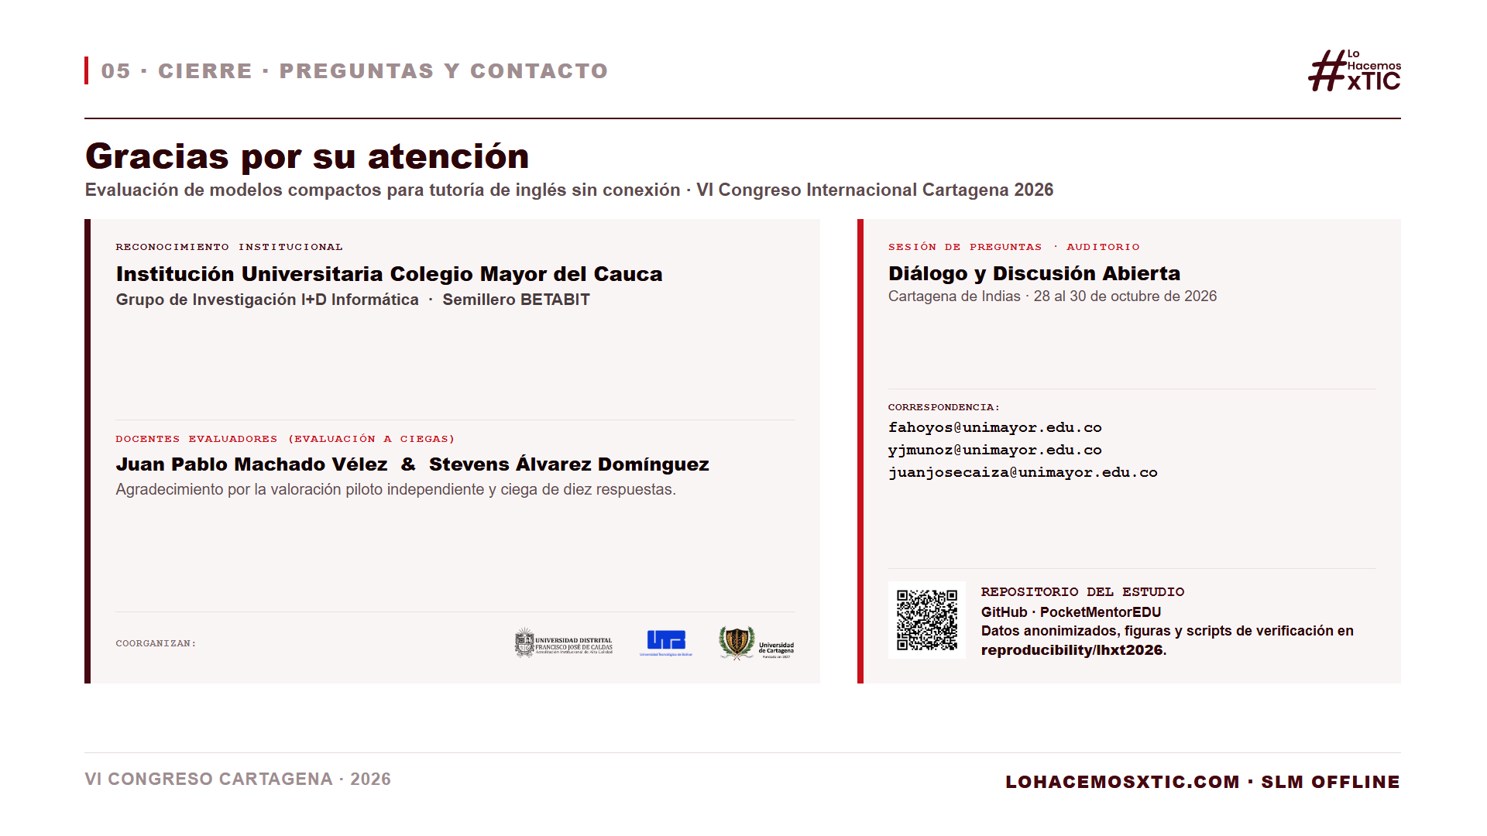
Notes:
Copia visual de la diapositiva HTML 20.

